Slide 1
い adjective changes
Mirai ¾ page 120
~い
~かった
たかい
It’s expensive
たかかった
It was expensive
~くない
~くなかった
たかくない
It isn’t expensive
たかくなかった
It wasn’t expensive

Slide 2
Adjectives Changes rule summary
I adjectives
hiragana ‘い’ at the end of the adjective
NEGATIVE =drop the い and add くない
PAST =drop the い and add かった
PAST NEGATIVE =drop the い and add くなかった
Na adjectives
other than hiragana ‘い’ at the end of the adjective
NEGATIVE = add じゃない
PAST = add だった
PAST NEGATIVE = add じゃなかった
Exceptions
The following adjectives ending in hiragana ‘い’ act like
‘Na adjectives’: きれい、ゆうめい、

Slide 3
うるさい うらさくない うらさかった うらさくなかった

Slide 4
おいしい おいしくない おいしかった おいしくなかった

Slide 5
おおきい おおきくない おおきかった おおきくなかった

Slide 6
おかしい おかしくない おかしかった おかしくなかった

Slide 7
？
おもしろい

Slide 8
？
かわいい

Slide 9
？
くさい

Slide 10
？
こわい

Slide 11
？
すごい

Slide 12
？
たかい

Slide 13
？
たのしい

Slide 14
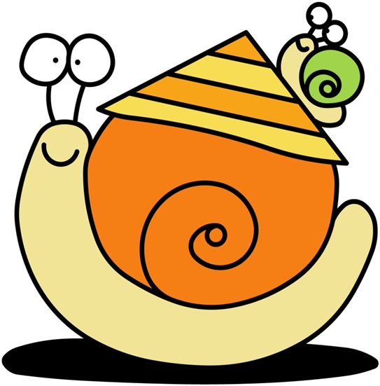
ちいさかった
ちいさい

Slide 15
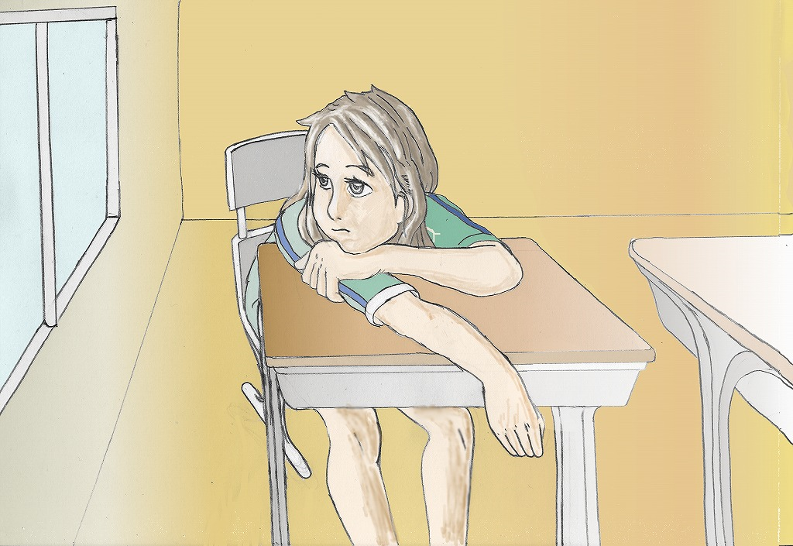
？
つまらない

Slide 16
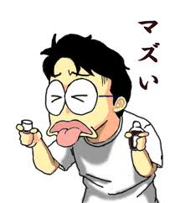
まずかった
まずい

Slide 17
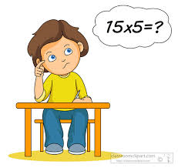
？
むずかしい

Slide 18
？
やさしい

Slide 19
？
やすい

Slide 20
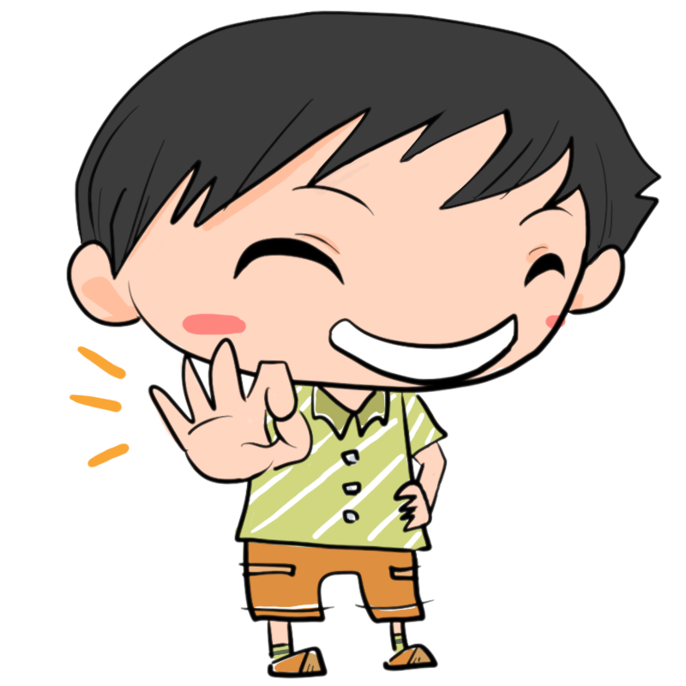
？
いい

Slide 21
いAdjectives
English | Present tense | Past tense | Negative | Past negative
noisy | うるさい | うるさかった | うるさくない | うるさくなかった
delicious | おいしい | おいしかった | おいしくない | おいしくなかった
big | おおきい | おおきかった | おおきくない | おおきくなかった
funny; strange | おかしい | おかしかった | おかしくない | おかしくなかった
interesting; funny | おもしろい | おもしろかった | おもしろくない | おもしろくなかった
cute | かわいい | かわいかった | かわいくない | かわいくなかった
smelly | くさい | くさかった | くさくない | くさくなかった
scary | こわい | こわかった | こわくない | こわくなっか
amazing | すごい | すごかった | すごくない | すごくなかった
expensive | たかい | たかかった | たかくない | たかくなかった
enjoyable | たのしい | たのしかった | たのしくない | たのしくなかった
small | ちいさい | ちいさかった | ちいさくない | ちいさくなかった
boring | つまらない | つまらなかった | つまらなくない | つまらなくなかった
tasted awful | まずい | まずかった | まずくない | まずくなかった
difficult | むずかしい | むずかしかった | むずかしくない | むずかしくなかった
easy | やさしい | やさしかった | やさしくない | やさしくなかった
cheap | やすい | やすかった | やすくない | やすくなかった
good | いい | よかった | よくない | よくなかった

Slide 22
な adjective changes
Mirai ¾ page 120
~だ
~だった
すきだ
I like it
すきだった
I liked it
~じゃない
~じゃなかった
すきじゃない
I don't like it
すきじゃなかった
I didn’t like it

Slide 23
Adjectives Changes rule summary
I adjectives
hiragana ‘い’ at the end of the adjective
NEGATIVE =drop the い and add くない
PAST =drop the い and add かった
PAST NEGATIVE =drop the い and add くなかった
Na adjectives
other than hiragana ‘い’ at the end of the adjective
NEGATIVE = add じゃない
PAST = add だった
PAST NEGATIVE = add じゃなかった
Exceptions
The following adjectives ending in hiragana ‘い’ act like
‘Na adjectives’: きれい、ゆうめい、

Slide 24
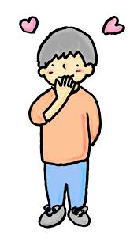
すき だ すきじゃない すきだった すきじゃなかった
すき

Slide 25
きれいだ きれいじゃない きれいだった きれいじゃなかった
きれい

Slide 26
？
ゆうめい

Slide 27
？
すてき

Slide 28
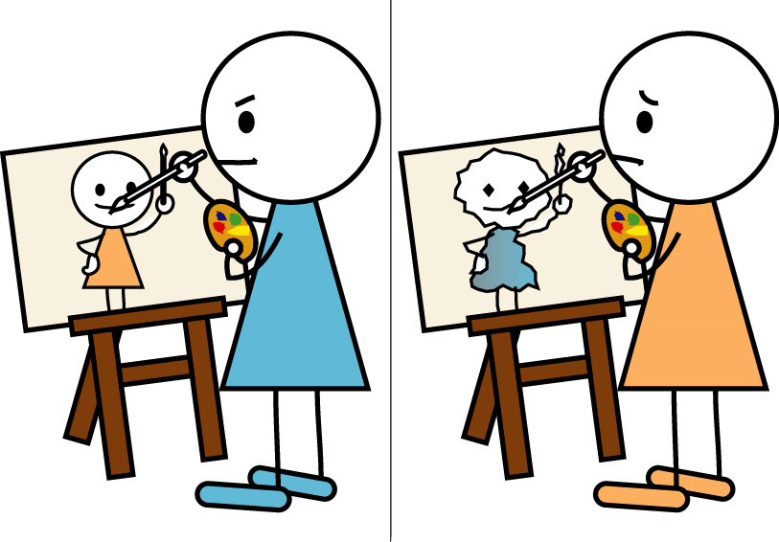
？
じょうず

Slide 29
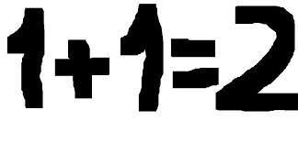
？
かんたん

Slide 30
なAdjectives
English | Present tense | Past tense | Negative | Past negative
すき | すきだ | すきだった | すきじゃない | すきじゃなかった
きれい | きれいだ | きれいだった | きれいじゃない | きれいじゃなかった
ゆうめい | ゆうめいだ | ゆうめいだった | ゆうめいじゃない | ゆうめいじゃなかった
すてき | すてきだ | すてきだった | すてきじゃない | すてきじゃなかった
じょうず | じょうずだ | じょうずだった | じょうずじゃない | じょうずじゃなかった
かんたん | かんたんだ | かんたんだった | かんたんじゃない | かんたんじゃなかった

